Slide 1
Анатомо-фізіологічні особливості нервової системи в дітей. Нервово-психічний розвиток дитини

Slide 2
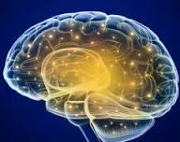
Головний мозок
- пірамідні клітини не мають властивої їм форми, у них відсутній пігмент;
- недорозвиненість дендритів у нервових клітинах;
- центри кори не сформовані, кора набуває цитоархітектоніки, що властива дорослим, до 1-2-річного віку;
- у новонароджених півкулі розвинені слабо; сформовані лише основні борозни, які мають малу висоту й глибину; при народженні скронева частка розвинена найкраще;
- мозкова тканина дуже багата на воду, легко розвиваються набряки;
- сіра речовина погано диференційована від білої.

Slide 3
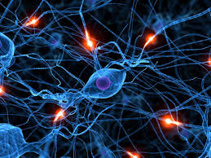
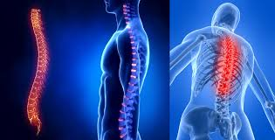
Периферичні нерви:
- мало мієлінізованих волокон (першими мієлінізуються аферентні волокна, потім еферентні);
- внутрішньочерепні нерви мієлінізуються до 3-місячного віку;
- більшість периферичних нервів мієлінізуються у віці до 3 років, канатики білої речовини – до 4-7 років.
Спинний мозок:
- більш зрілий, ніж головний, з віком збільшується тільки кількість нервових клітин;
- відносно довший;
- повністю заповнює спинний канал до 5-го місяця внутрішньо-утробного розвитку.

Slide 4
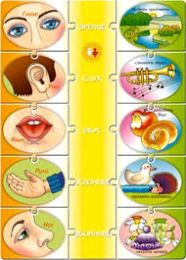
Аналізатори
- зоровий – до 2-3 місячного віку спостерігається фізіологічна світлобоязнь, фізіологічний ністагм, фізіологічна далекозорість, більша широта акомодації; з 6 місячного віку дитина розрізняє кольори;
- слуховий – сприйняття звуків у новонароджених знижене, оскільки барабанна порожнина заповнена повітрям; з 2-місячного віку дитина диференціює звуки; з 7-8 міс життя відбувається координація слухового та зорового аналізаторів;
- нюховий – у новонароджених знижений поріг чутливості, сприймає тільки сильні запахи; починаючи з 4-місячного віку дитина диференціює декілька запахів;
- смаковий – у новонароджених ширше рецепторне поле і вищий поріг чутливості; з 3 міс життя дитина диференціює декілька смакових відчуттів; тонкі смакові відчуття вдосконалюються в молодшому шкільному віці.

Slide 5
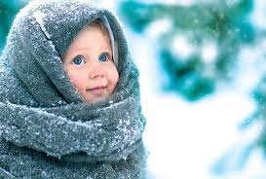
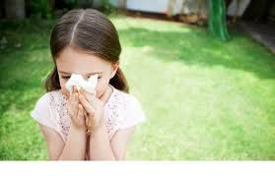
Чутливість
- тактильна – визначається з 7-го місяця внутрішньоутробного періоду, краще розвинена на обличчі, підошвах, кистях;
- температурна – вищий поріг чутливості; дитина краще сприймає холод;
- больова – розвинена слабко; формується до 6-го дня після народження, має найбільший поріг;
- глибока (вібраційна, м'язово-суглобова чутливість, відчуття тиску, ваги) – формується до 2 років життя.

Slide 6
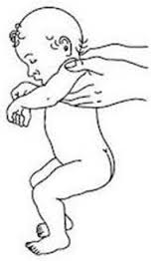
Вегетативна нервова система
- обидва відділи функціонують з моменту народження;
- у крові новонароджених переважає норадреналін;
- з віком відбувається перехід від генералізованих вегетативних реакцій до локальних, спеціалізованих реакцій;
- з 3- до 7-місячного віку переважає парасимпатична нервова система.

Slide 7
Особливості спинномозкової рідини
Показники | Вік дітей
 | До 14-го дня | 3 14-го дня до 3-місячного віку | 4-6 міс | Старше ніж 6 міс
Колір та прозорість | Часто ксантохромна, прозора | Безколірна, прозора | Безколірна, прозора | Безколірна, прозора
Білок, г/л | 0,4-0,8 | 0,2-0,5 | 0,18-0,36 | 0,16-0,24
Цитоз в 1 мкл | 3/3-30/3 | 3/3-25/3 | 3/3-20/3 | 3/3-10/3
Вид клітин | Переважно лімфоцити, поодинокі нейтрофіли | Переважно лімфоцити | Лімфоцити | Лімфоцити
Проба Панді | Від + до ++ | + | Рідко + | -
Цукор, ммоль/л | 1,7-3,9 | 2,2-3,9 | 2,2-3,9 | 2,2-4,4

Slide 8
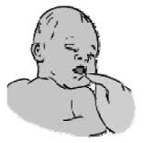
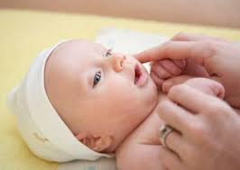
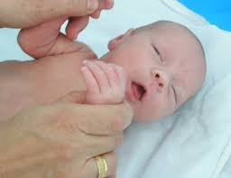
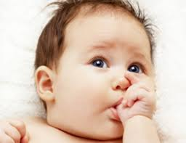
ТРАНЗИТОРНІ РУДИМЕНТАРНІ РЕФЛЕКСИ Оральні сегментарні автоматизми
Смоктальний рефлекс – якщо покласти в рот соску, виникнуть активні смоктальні рухи (рефлекс фізіологічний до 1-річного віку).
Пошуковий (Куссмауля) рефлекс – при погладжуванні шкіри в ділянці кута рота, не торкаючись губ, відбувається опускання губи, відхилення язика і поворот голови в бік подразника (рефлекс фізіологічний до 1-річного віку).
Хоботковий рефлекс – при постукуванні пальцем по губах відбувається витягнення губ хоботком (рефлекс фізіологічний до 2 міс життя).
Рефлекс Бабкіна (долонно-ротовий) – при натисканні на подушечки великого пальця відкривається рот і згинається голова (рефлекс фізіологічний до 3 міс життя).

Slide 9
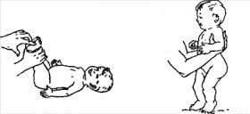
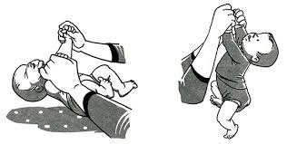
Спінальні сегментарні автоматизми
Хапальний (Робінсона) рефлекс – дитина хапає і міцно тримає предмет при торканні ним поверхні долоні.
Підошвовий рефлекс – при натисканні в ділянці основи II–III пальців підошви відбувається підошвове згинання пальців
Рефлекс Моро (охоплювальний):
а) дитину, що перебуває на руках лікаря, різко опускають на 20 см, потім піднімають до вихідного рівня;
б) швидким рухом розгинають нижні кінцівки;
в) легенько стукають по поверхні, на якій лежить дитина, на відстані 15–20 см з обох боків від голови

Slide 10
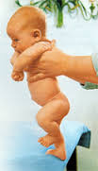
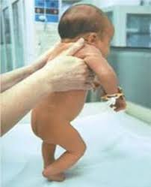
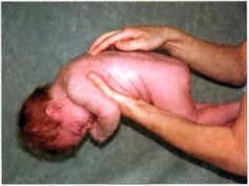
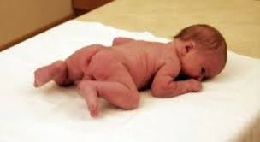
Рефлекс опори – дитину треба взяти під пахви з боку спини, підтримуючи вказівними пальцями голову. Піднята дитина згинає ноги в кульшових і колінних суглобах. Опущена на опору, вона спирається на неї всією стопою, «стоїть» на напівзігнутих ногах, випрямивши тулуб (рефлекс фізіологічний до 2 міс життя).
Рефлекс автоматичної ходьби – коли дитину, що перебуває в позі опори, злегка нахилити вперед, вона «крокує» по поверхні, не супроводжуючи ці кроки рухом рук.
Рефлекс повзання (Бауера) – дитину кладуть на живіт так, щоб голова і тулуб були розташовані по середній лінії. У такій позі дитина піднімає голову і здійснює повзаючі рухи. Якщо під підошви підставити долоні, то рухи активізуються, до «повзання» підключаються руки (рефлекс фізіологічний до 4-місячного віку).
Рефлекс Таланта – якщо в дитини, яка лежить на боці, провести великим і вказівним пальцями по паравертебральних лініях від шиї до сідниць, дитина вигинається дугою (рефлекс фізіологічний до 4 міс життя).
Рефлекс Переса – у положенні дитини лежачи на животі проводять пальцем по остистих відростках від куприка до шиї. Це спричинює прогинання тулуба, згинання верхніх і нижніх кінцівок, підняття голови, таза, а іноді сечовиділення і дефекацію. Цей рефлекс болісний, тому його досліджують останнім (фізіологічний до 4-місячного віку).

Slide 11
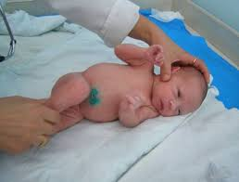
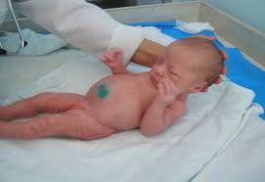
Мієлоенцефальні позотонічні рефлекси
Лабіринтовий тонічний рефлекс – проявляється легким напруженням м'язів – згиначів верхніх і нижніх кінцівок, якщо дитина лежить на животі;
Симетричний шийний тонічний рефлекс – при пасивному згинанні голови в новонародженої дитини, яка лежить на спині, відбувається підвищення тонусу м'язів – згиначів рук і м'язів – розгиначів ніг. При розгинанні голови – навпаки.
Асиметричний шийний тонічний рефлекс – голову дитини, яка лежить на спині, повертають так, щоб підборіддя торкалося плеча. При цьому знижується тонус кінцівок, до яких повернене обличчя. Іноді вони розгинаються на короткий час, і підвищується тонус протилежних кінцівок (рефлекс фізіологічний до 2–3 міс життя).

Slide 12
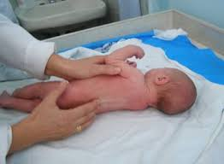
Мезенцефальні установчі автоматизми
Лабіринтовий установчий рефлекс – у новонароджених відсутній або дуже слабо виражений. На 1-му тижні дитина робить спроби підняти й утримати голову. На 2-му місяці рефлекс добре виражений.
Прості гиийні й тулубні установчі рефлекси – поворот голови вбік Спричинює поворот тулуба в той самий бік, але не одночасно, а по черзі: спочатку повертається грудний відділ, потім тазовий. Ці рефлекси з'являються у новонародженого та до 6–7-місячного віку зникають.

Slide 13
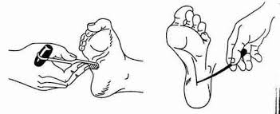
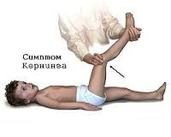
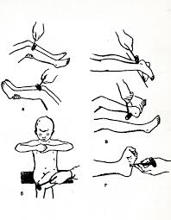
МЕНІНГЕАЛЬНІ ЗНАКИ, РЕФЛЕКСИ
Ригідність потиличних м'язів – біль або неможливість привести голову до грудей.
Рефлекс Бабінського – штрихове подразнення підошви по зовнішньому краю стопи від п'ятки до основи великого пальця спричинює тильне згинання великого пальця і підошвове згинання інших пальців (рефлекс фізіологічний до 2 років життя).
Рефлекс Керніга – спроба розігнути ногу, зігнуту в колінному та (Кульшовому суглобах під прямим кутом, у дитини, яка лежить на спині, не вдається (рефлекс фізіологічний до 4–6-місячного віку).
Рефлекс Ласега – неможливість зігнути випрямлену ногу в кульшовому суглобі більше ніж на 60–70°.

Slide 14
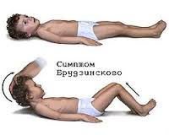
Рефлекс Брудзінського (фізіологічний до 3–4 міс життя):
– верхній: при пасивному згинанні голови в дитини спостерігається швидке згинання ніг у колінних та кульшових суглобах;
середній: при натисканні ребром долоні на ділянку лобкового зчленування у хворої дитини згинаються ноги;.
нижній: при пасивному згинанні однієї ноги в колінному і кульшовому суглобах згинається й друга нога.

Slide 15
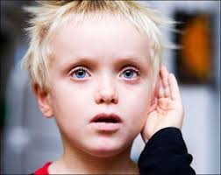
Синдроми ураження нервової системи в дітей раннього віку
Енцефалічний синдром. Ураження головного мозку при всьому різноманітті клінічних проявів.Риси:
- загальноінфекційні симптоми – підвищення температури тіла, зміна картини крові;
- загальномозкові симптоми – набряк, гіперемія, гіперсекреція спинномозкової рідини, порушення свідомості, нерідко збудження, епілептичні напади, сіпання м'язів; при тяжкому перебігу – пригнічення рефлексів, порушення серцевої діяльності і дихання;
- вогнищеві симптоми різного ступеня вираженості, які залежать від локалізації уражених ділянок мозку (рухові, чутливі, мовні розлади тощо);
- менінгеальні симптоми, які майже завжди супроводжують енцефаліт.

Slide 16
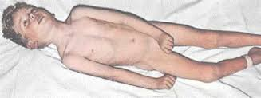
Менінгеальний синдром. Клінічні симптоми, які виникають при ураженні мозкових оболон (запального і незапального генезу), утворюють менінгеальний синдром. До найбільш частих ознак належать такі:
- менінгеальні знаки, рефлекси;
- головний біль (у дітей раннього віку він проявляється монотонним криком), запаморочення;
- нудота, блювання, що не пов'язані з вживанням їжі;
- у маленьких дітей – вибухання, напруження великого тім'ячка, у здорової дитини відчувається його пульсація;
- загальна гіперестезія (підвищена чутливість) – безболісний дотик до шкіри дитини супроводжується плачем, криком.

Slide 17
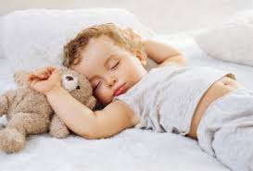
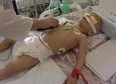
Синдроми порушення свідомості
Сомнолентність – постійна млявість, сонливість, але сон настає на короткі періоди, поверхневий. Замість плачу та крику тихий стогін, реакція на догляд матері непомітна, дитина слабо реагує на огляд та сповивання.
Ступор – стан оціпеніння, з якого хворий виходить тяжко, після енергійного турбування.
Сопор – глибокий сон, приголомшеність, дитину неможливо розбуркати. Шкірна чутливість не визначається, сухожилкові рефлекси викликаються важко і не постійно. Реакція на біль невиразна.
Кома – вимкнення свідомості з повною втратою сприйняття навколишнього світу і самого себе

Slide 18
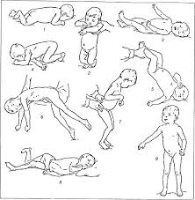
Гіперкінези
Це мимовільні, неритмічні, різноманітні, некоординовані рухи кінцівок у великих суглобах. Їх поділяють на такі різновиди: атетоз, тик, тремор. Гіперкінези є результатом порушення функції стріарної системи, яка відповідає за м'язовий тонус. Вони відзначаються при органічних ураженнях мозку, хореї, гіперкінетичній формі дитячого церебрального паралічу.

Slide 19
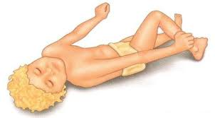
Судоми
клонічні – мимовільні сіпання м'язів (починаються з м'язів обличчя, поступово переходять на кінцівки й тулуб);
тонічні – мимовільне напруження м'язів без сіпання ;
тоніко-клонічні – спочатку голова відкидається назад, верхні кінцівки згинаються в суглобах, нижні витягуються (це тонічна стадія). Після цього настає короткочасна зупинка дихання, яка змінюється глибоким вдихом.

Slide 20
Нервово-психічний розвиток Новонароджена дитина
Характерна фізіологічна м'язова гіпертонія.
Переважає тонус згиначів, кінцівки перебувають у зігнутому положенні, кисті стиснуті в кулаки, які час від часу повинні розкриватися.
Властиві відчуття дотику, нюху і смаку. Вона розрізняє яскраве світло і темряву, реагує на голосні звуки.
Новонароджена дитина майже весь час спить, прокидаючись в основному в періоди годування.

Slide 21
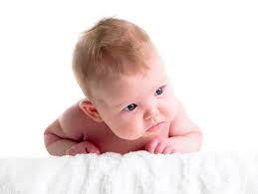
1-2 місяці
Між першим і другим місяцями життя дитина починає фіксувати погляд на яскравих предметах, піднімати голову, лежачи на животі, видає невизначені звуки (агукає)
починає посміхатися
спить близько 20 год на добу

Slide 22
3-4 місяці
Стежить очима і головою за рухомим яскравим предметом, повертає її в напрямі звуку, добре утримує голову у вертикальному положенні, піднімає її разом з грудьми, лежачи на животі.
Формуються умовні рефлекси. Дитина відкриває рота, коли бачить материнські груди або пляшечку замість безладного шукання грудей ротом. Зникають примітивні безумовні рефлекси новонародженого: долонно-ротовий, хватальний, охоплювальний рефлекс Моро, рефлекс повзання.

Slide 23
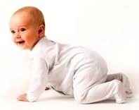
4-5 місяці
Впевненіше захоплює предмети і тягне їх до рота.
впізнає матір, уміє непогано сидіти без підтримки, намагається самостійно сідати.
починає вимовляти окремі склади: «ма», «ба», потім повторювати їх: «ма-ма-ма», «ба-ба-ба», «та-та-та» і т. ін., а також прості, часто вживані слова, не розуміючи їхнього значення.

Slide 24
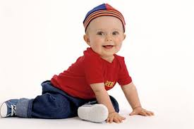
8 місяців
Дитина встає, чіпляючись за бар'єр, у 10—12 міс починає спочатку з підтримкою, а потім самостійно ходити, після 10 міс— розуміти значення простих слів.
має запас приблизно з 7 слів, деякі предмети називає спрощеними словами (наприклад, корова — «му»).
спить 15—16 год на добу.

Slide 25
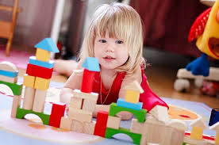
2 роки
починає ходити більш упевнено, поступово розширює свій запас слів.
вчиться малювати, виконувати прості практичні маніпуляції,
привчається до охайності, починає гратися м'ячем, підкоряється вимогам дорослих.
з'являється потреба в спілкуванні з іншими дітьми.

Slide 26
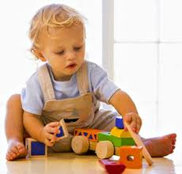
3 роки
розмовляє простими фразами, починає ставити запитання «що це?».
починають задавати запитання «чому?», знаходити причинно-наслідкові зв'язки між окремими явищами, часто наївні «вітер дме тому, що гойдаються дерева»).
дитина знає свої ім'я та прізвище.
з'являється свідомість власного «я», проявляється впертість, яку не можна «переламувати» силою.

Slide 27
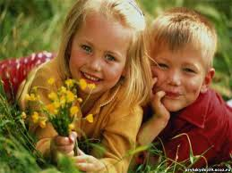
Дошкільний вік 4-7 років
З 3 до 5 років вона ставить також інші запитання, що допомагають орієнтуватися в часі та просторі: «де?», «куди?», «звідки?», «коли»?.
більшість дітей уміють читати і рахувати до 10.
У 6 років діти починають свій внутрішній світ пристосовувати до реальної дійсності.
До 6—7 років вони ще не можуть тривалий час концентрувати свою увагу на певному завданні, погано засвоюють абстрактні поняття.
В молодшому шкільному віці рухи дітей координовані, точні, економні, руховий розвиток досягає високого ступеня.
в середньому і старшому шкільному віці проявляється висока здатність до засвоєння знань, оволодіння практичними навичками
діти сплять 12—14 год на добу,

Slide 28
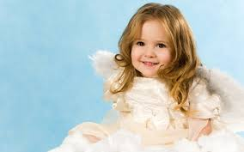
Дякую за увагу!!!

